Slide 1
Norme de qualité sur la drépanocytose
Orienter les soins fondés sur les données probantes pour la population ontarienne
Notes:
Si vous avez des questions sur le contenu de cette présentation, veuillez nous contacter à QualityStandards@OntarioHealth.ca

Slide 2
Objectifs
Aperçu des normes de qualité : De quoi s’agit-il? Comment sont-elles utilisées?
Pourquoi cette norme de qualité est-elle nécessaire? Il existe des lacunes et des écarts dans la qualité des soins pour les personnes atteintes de drépanocytose
Énoncés de qualité pour améliorer les soins : Les énoncés clés de la norme de qualité sur les soins aux personnes atteintes de drépanocytose
Manière de mesurer le succès : Indicateurs qui peuvent vous aider à mesurer vos efforts d’amélioration de la qualité

Slide 3
Normes de qualité
Informent les cliniciens et les patients sur ce devraient être la qualité des soins
Elles se concentrent sur les affections ou les processus pour lesquels il existe des variations importantes dans la prestation des soins, ou sur les écarts entre les soins offerts en Ontario et ceux que les patients devraient recevoir
Elles reposent sur les meilleures données probantes disponibles
Notes:
Les normes de qualité sont un petit ensemble d’énoncés à incidence élevée qui décrivent les soins optimaux lorsqu’il existe des écarts de qualité cernés en Ontario.
Leur application est volontaire et les normes sont de nature ambitieuse.
Conçues pour « relever le niveau » dans le but d’offrir les meilleurs soins possible à tous les Ontariens, peu importe où ils vivent dans la province.
Il existe de nombreuses lignes directrices, normes professionnelles et autres recommandations qui enrichissent l’ensemble des données probantes. Les normes de qualité complètent ces ressources.
Les normes de qualité énoncent les caractéristiques des soins qui devraient être offerts, mais ne nomment pas les personnes qui devraient les offrir (contrairement aux guides de pratique clinique et guides de pratiques exemplaires).
Les normes de qualité sont :
Concises : 5 à 15 énoncés solides, fondés sur des données probantes, portant sur des domaines de priorité élevée pour l’amélioration.
Accessibles : aident les cliniciens et les organismes de fournisseurs à offrir des soins de la plus haute qualité possible, et les patients à connaître les sujets à aborder avec leurs fournisseurs de soins (comparativement aux guides de pratique clinique, qui sont assez arides, les normes sont très accessibles et écrites en langage clair).
Mesurables : chaque énoncé est accompagné d’un ou de plusieurs indicateurs de qualité (structure, processus ou résultat), ainsi que d’un ensemble de mesures des résultats pour l’ensemble de la norme.
Applicables : des outils et des ressources d’amélioration de la qualité soutiennent chaque norme en vue de favoriser l’adoption.

Slide 4
Normes de qualité
Aider les professionnels de la santé à savoir quels soins fournir, en se basant sur les données probantes et le consensus d’experts
Aider les organismes de soins de santé à mesurer, à évaluer et à améliorer la qualité des soins qu’ils fournissent
Assurer continuellement des soins de grande qualité dans l’ensemble de la province
Aider les patients, les résidents, les familles et les soignants à savoir ce qu’ils doivent peuvent exiger en matière de soins
Notes:
Les patients, les aidants naturels et le public peuvent utiliser les normes de qualité pour comprendre les caractéristiques de soins d’excellente qualité, savoir à quoi ils devraient s’attendre de leurs fournisseurs de soins de santé et connaître la façon de discuter de la qualité de leurs soins.
Les régions provinciales et les organismes responsables de la prévention des maladies peuvent recourir aux normes de qualité pour mesurer les résultats de santé, tenir les fournisseurs de services de santé responsables de la prestation de soins de qualité supérieure et orienter les stratégies d’amélioration régionales.
Les organismes fournisseurs de soins de santé peuvent utiliser les normes de qualité pour mesurer et vérifier la qualité de leurs soins, cerner les écarts, orienter les stratégies d’amélioration organisationnelles et aiguiller les investissements dans les programmes cliniques.
Les professionnels de la santé peuvent recourir aux normes de qualité pour évaluer la façon dont ils exercent leur profession et cerner les secteurs d’amélioration de la qualité au niveau personnel et à l’échelle organisationnelle et ils peuvent intégrer les énoncés fondés sur des données probantes dans le perfectionnement professionnel.
Le gouvernement peut utiliser les normes de qualité pour cerner les domaines de priorité à l’échelle provinciale, éclairer les nouvelles initiatives de collecte de données et de production de rapports et concevoir des indicateurs de rendement et des incitatifs sous forme de financement.

Slide 5
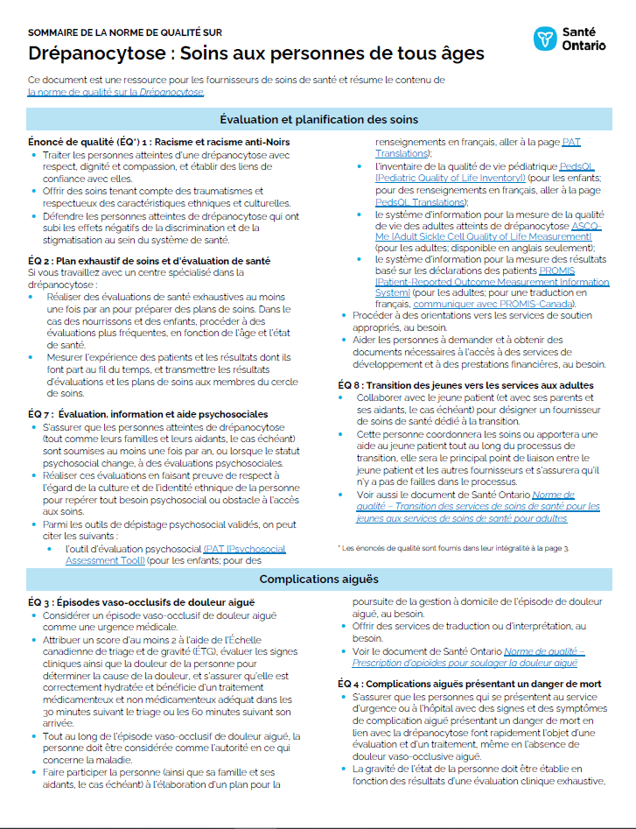
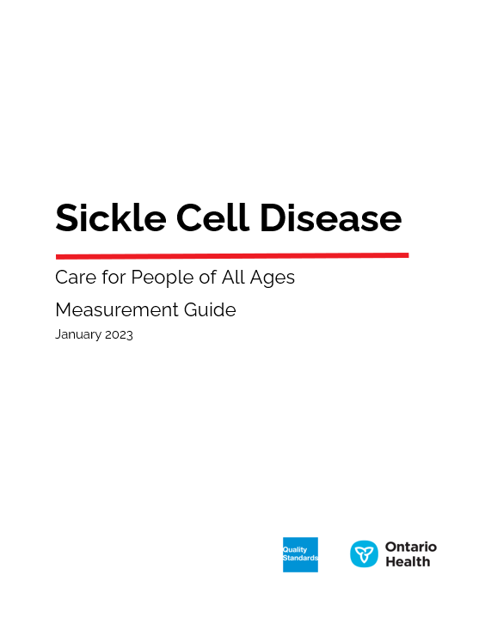
Ressources des normes de qualité
Norme de qualité
Guide du patient
Résumé
Guide de démarrage
Guide de mesure
Vous trouverez ces ressources ici : https://www.hqontario.ca/Améliorer-les-soins-grâce-aux-données-probantes/Normes-de-qualité/Voir-toutes-les-normes-de-qualité/Drépanocytose
Notes:
Chaque norme de qualité porte sur une question de soins de santé spécifique. L’élaboration de chaque norme de qualité s’accompagne d’un assortiment de ressources.
Au moyen d’énoncés concis et faciles à comprendre, les normes de qualité décrivent à quoi ressemblent des soins de qualité pour une affection ou un sujet en fonction des données probantes.
Chaque norme de qualité est accompagnée des documents suivants :
Un guide du patient
Un guide de démarrage
Un résumé
Un guide de mesure
Les normes de qualité fournissent un plan d’action afin de permettre au système de soins de santé en Ontario de mieux fonctionner, de faciliter les transitions harmonieuses et de s’assurer que les patients reçoivent les mêmes soins de qualité supérieure, quel que soit l’endroit où ils vivent.

Slide 6
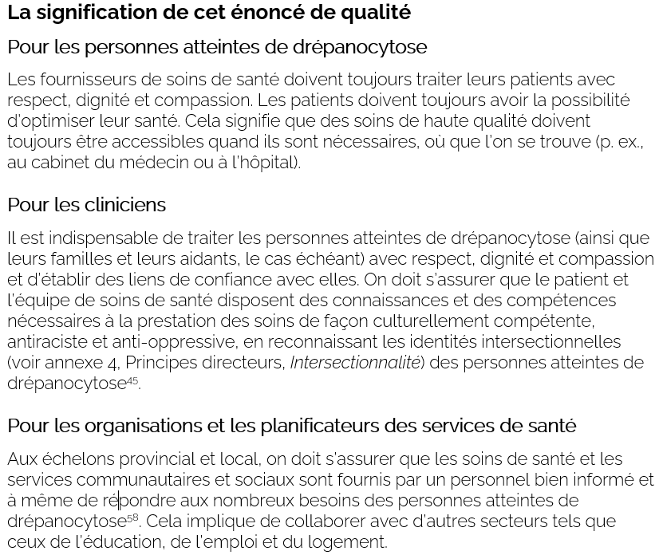
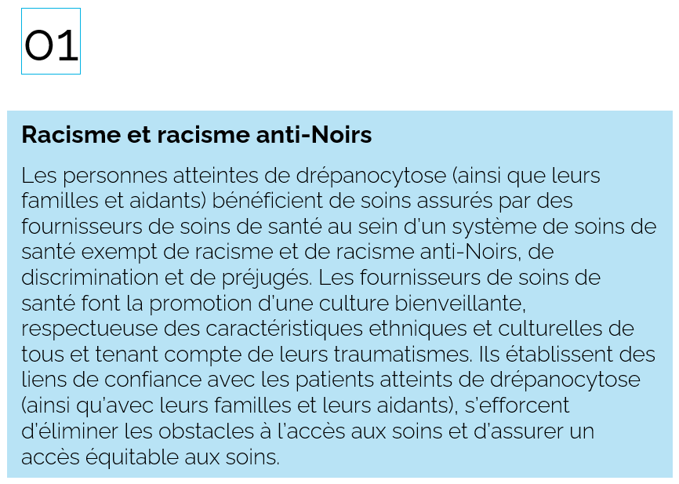
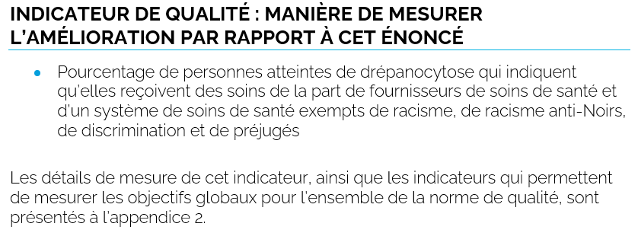
Aperçu de la norme de qualité
L’énoncé
Le public
Les définitions
Les indicateurs

Slide 7
Normes de qualité Guide du patient
Le guide du patient est conçu pour donner aux patients de l’information sur ce à quoi ressemblent des soins de qualité pour diverses affections, en se fondant sur les meilleures données probantes, afin qu’ils puissent poser des questions éclairées à leurs fournisseurs de soins de santé.
Notes:
Chaque norme de qualité comprend un résumé en langage simple pour les patients, les familles, les aidants naturels et le public, appelé le guide de conversation du patient.
Participation des patients aux normes de qualité :
Participation à des comités consultatifs en tant que membres
Groupes de discussion et entretiens avec des informateurs clés sur des sujets précis (au besoin)
Période de commentaires du public pour chaque norme de qualité
Consultations sur le guide de conversation des patients

Slide 8
Normes de qualité Comment le système de santé peut appuyer la mise en œuvre
La mise en œuvre des normes de qualité peut être difficile en raison d'obstacles ou de lacunes au niveau du système, dont beaucoup ont été identifiés tout au long de l'élaboration de cette norme
Santé Ontario travaillera avec d'autres partenaires provinciaux, dont le ministère de la Santé, et les soutiendra afin de combler les lacunes au niveau du système pour soutenir la mise en œuvre des normes de qualité

Slide 9
Normes de qualité Outils de mise en œuvre
Le Guide de démarrage :
Décrit le processus d’utilisation de la norme de qualité à titre de ressource pour offrir des soins de qualité supérieure
Contient des démarches fondées sur des données probantes, ainsi que d’autres outils et modèles utiles pour mettre en œuvre les idées de changement à l’échelle de la pratique
Notes:
Toutefois, il y a des choses que nous pouvons faire aujourd’hui malgré les vastes obstacles systémiques qui pourraient prendre du temps à surmonter. Le Guide de démarrage est un document qui décrit le processus d’utilisation des normes de qualité à titre de ressources pour offrir des soins de qualité supérieure. Il compile un certain nombre de ressources afin de soutenir l’adoption des normes, notamment des liens vers des ressources sur la mise en œuvre et l’amélioration de la qualité, des exemples et des activités à des fins de réflexion, ainsi que des modèles et des documents pour soutenir les activités de planification de la mise en œuvre. Le Guide de démarrage comprend également un modèle de plan d’action et des exemples sur la manière dont les plans d’amélioration de la qualité peuvent aider à faire progresser les normes de qualité.

Slide 10
Normes de qualité Quorum
Quorum est une communauté en ligne qui a pour ambition d’améliorer la qualité des soins de santé en Ontario.
La Série sur l’adoption de normes de qualité met en évidence les efforts déployés dans le domaine des soins de santé pour mettre en œuvre des changements et éliminer les lacunes en matière de soins liés aux normes de qualité.
quorum.hqontario.ca
Notes:
Le programme des normes de qualité a mis en évidence plusieurs exemples d’organisations et de groupes qui utilisent diverses normes et procédures de déclaration dans leur milieu de soins cliniques, leur organisation ou leur établissement. Ces exemples se trouvent dans des publications et des discussions sur Quorum.
De plus, nous travaillons à la compilation de ressources et d’outils, tant pour les cliniciens que pour les patients et les familles.
L’accent est mis sur les exemples de mise en œuvre et d’adoption, et sur la façon dont les organisations appliquent les normes de qualité dans leur pratique pour donner des soins.
Nous aimerions beaucoup savoir si vous voulez contribuer à un message ou à un article.

Slide 11
Normes de qualité Guide de mesure
Le guide de mesure comporte deux sections dédiées :
Mesure locale : ce que vous pouvez faire pour évaluer la qualité des soins que vous fournissez à l’échelle locale
Mesure provinciale : ce que vous pouvez faire pour mesurer le succès de la norme de qualité à l’échelle provinciale

Slide 12
Normes de qualité Résumé
Ce résumé est une ressource de référence rapide pour les cliniciens qui résume la norme de qualité et comprend des liens vers des ressources et des outils utiles

Slide 13
Pourquoi avons-nous besoin d’une norme de qualité pour la drépanocytose?
Notes:
Les données présentées dans les diapositives suivantes portent sur les personnes atteints de drépanocytose.

Slide 14
Plan de santé pour les Noires de Santé Ontario
Harmonisation avec le Plan de santé pour les Noirs, progression des objectifs du Cadre d’équité, d’inclusion, de diversité et d’antiracisme

Slide 15
Environ 3 500 personnes en Ontario et 6 500 personnes de tout le Canada sont atteintes de drépanocytose.^{1,2}
Ces chiffres devraient augmenter avec l’immigration de personnes venant de pays présentant un fort taux de prévalence de cette maladie et les naissances au Canada d’enfants dont les parents sont porteurs du trait drépanocytaire.^{1,2}
Sources :
Sickle Cell Awareness Group of Ontario. Addressing the health equity gap in sickle cell disease in Ontario [Internet]. North York (ON) : The Group; aucune date [cité en févr. 2022]. Source : https://sicklecellanemia.ca/health-equity-gap-in-sickle-cell-disease-in-ontario-canada?utm_source=rss&utm_medium=rss&utm_campaign=health-equity-gap-in-sickle-cell-disease-in-ontario-canada
Kim E, Graves E, Tunji Ajayi L, Pendergrast J. How many sickle cell disease patients are there in Ontario? Results of a query of health services administrative databases [Internet]. North York (ON) : Sickle Cell Awareness Group of Ontario; aucune date [cité févr. 2022]. Source : https://sicklecellanemia.ca/how-many-sickle-cell-disease-patients-are-there-in-ontario

Slide 16
En Ontario et dans tout le Canada, la drépanocytose touche principalement les personnes racialisées, en particulier celles s’identifiant comme noires.¹ Ces personnes sont souvent victimes de racisme et de racisme anti-Noirs dans leurs interactions au sein du système de santé, ce qui a une incidence négative sur la qualité des soins qu’elles reçoivent.^{1,2}
Sources :
Sickle Cell Awareness Group of Ontario. Addressing the health equity gap in sickle cell disease in Ontario [Internet]. North York (ON) : The Group; aucune date [cité en févr. 2022]. Source : https://sicklecellanemia.ca/health-equity-gap-in-sickle-cell-disease-in-ontario-canada?utm_source=rss&utm_medium=rss&utm_campaign=health-equity-gap-in-sickle-cell-disease-in-ontario-canada
Centre de toxicomanie et de santé mentale. Dismantling anti-Black racism: a strategy of fair & just CAMH [Internet] (en anglais seulement) Toronto (ON) : Le Centre; 2022 [cité en juil. 2022]. Source : https://www.camh.ca/-/media/files/camh-dismantling-anti-black-racism-pdf.pdf

Slide 17
Le fait de vivre dans des conditions sociales et économiques stressantes peut avoir une incidence sur la santé générale et le bien-être des personnes atteintes de drépanocytose.^{1,2} Ces facteurs de stress sont notamment la stigmatisation sociale, la discrimination, l’accès insuffisant à l’éducation, l’emploi, les revenus et le logement.^{3,4,5}
Un examen des données de l’Ontario (de 2007 à 2017) a montré qu’environ 40 % des patients atteints de drépanocytose vivaient dans des quartiers à faible revenu.³
Sources :
Lee L, Smith-Whitley K, Banks S, Puckrein G. Reducing health care disparities in sickle cell disease: a review. Public Health Rep. 2019;134(6):599-607.
Smith LA, Oyeku SO, Homer C, Zuckerman B. Sickle cell disease: a question of equity and quality. Pediatrics. 2006;117(5):1763-70.
Kim E, Graves E, Tunji Ajayi L, Pendergrast J. How many sickle cell disease patients are there in Ontario? Results of a query of health services administrative databases [Internet]. Sickle Cell Awareness Group of Ontario; aucune date [cité févr. 2022]. Source : https://sicklecellanemia.ca/how-many-sickle-cell-disease-patients-are-there-in-ontario
Bulgin D, Tanabe P, Jenerette C. Stigma of sickle cell disease: a systematic review. Issues Ment Health Nurs. 2018;39(8):675-86.
Power-Hays A, Li S, Mensah A, Sobota A. Universal screening for social determinants of health in pediatric sickle cell disease: a quality-improvement initiative. Pediatr Blood Cancer. 2020;67(1):e28006.

Slide 18
Les personnes résidant dans des collectivités rurales, éloignées et du Nord peuvent être confrontées à des difficultés supplémentaires liées à l’accès aux soins exhaustifs par rapport à la population urbaine.¹
Ces obstacles géographiques, qui entrainent la nécessité de se déplacer vers de grands centres et hôpitaux urbains, et le temps et les ressources financières nécessaires peuvent aggraver le problème de continuité des soins.¹
Source :
Lee L, Smith-Whitley K, Banks S, Puckrein G. Reducing health care disparities in sickle cell disease: a review. Public Health Rep. 2019;134(6):599-607.

Slide 19
Plus de la moitié des aidants interrogés ont déclaré que les symptômes des patients avaient des répercussions sur divers aspects de leur vie, comme leur capacité à se rendre au travail ou à l’école, à gagner un salaire, leur santé mentale et leur bien-être global.¹
Source :
Odame I, Anderson A, Costa F, Inusa B, Jastaniah W, Kunz J, et coll. Sickle Cell Health Awareness, Perspectives and Experiences (SHAPE) survey: findings on the burden of sickle cell disease and unmet needs as reported by patients and caregivers. Document présenté lors : du 4e Congrès mondial sur la drépanocytose qui s’est tenu à partir du 16 au 18 juin 2022.

Slide 20
Soins au service d’urgence
Comparé à la population générale se rendant au service d’urgence pour recevoir des soins, les personnes atteintes de drépanocytose sont plus susceptibles¹ :
d’être hospitalisées;
de rester plus longtemps à l’hôpital;
de revenir plus souvent au service d’urgence dans un délai de 30 jours après leur sortie.
Source :
Chan D, Kouyoumdjian F, Athale U, Pendergrast J, Verhovsek M. Emergency department quality of care for sickle cell disease in Ontario, Canada: a population-based matched cohort study. Blood. 2020;136:38–9.

Slide 21
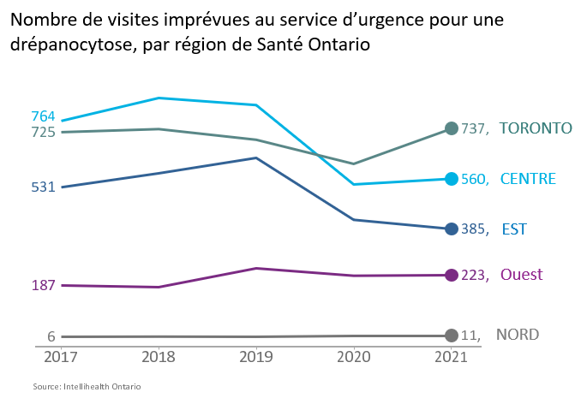
La plupart des personnes atteintes de drépanocytose se rendent au service d’urgence à Toronto et dans les régions du Centre
Notes:
Comme nous l’avons vu à la diapositive précédente, la plupart des personnes atteintes de drépanocytose vivent dans les régions de Santé Ontario du Centre et de l’Est, alors que seulement 10 % vivent dans la région de Toronto. Toutefois, la majorité se rendent au service d’urgence dans des hôpitaux des régions du Centre et de Toronto.

Slide 22
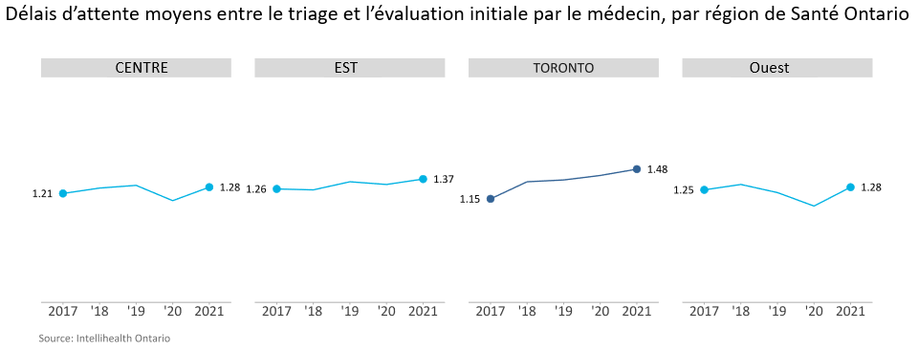
Les délais d’attente moyens entre le triage et l’évaluation initiale du médecin ont augmenté dans tout l’Ontario et sont les plus élevés dans la région de Toronto
Notes:
Ce graphique montre les différents niveaux de gravité attribués aux personnes atteintes de drépanocytose lors du triage au service d’urgence, de 2017 à 2021. Ces chiffres proviennent de la base de données du Système national d’information sur les soins ambulatoires (SNISA). L’Échelle canadienne de triage et de gravité (ÉTG) est un outil utilisé au pays et à l’international pour permettre aux services d’urgence et à leur personnel d’établir un ordre de priorité parmi les patients. À partir de là, on peut voir que les personnes de moins de 20 ans sont plus susceptibles de faire l’objet d’un triage à un niveau de gravité plus élevé(ÉTG 1 ou 2) que celles de plus de 20 ans (ÉTG 3, 4 ou même 5). Selon la norme de soins, les personnes atteintes de drépanocytose se présentant au service d’urgence doivent être classées selon un niveau de gravité 1 ou 2 à l’ÉTG en raison d’un épisode vaso-occlusif de douleur aiguë ou d’une complication aiguë présentant un danger de mort, quel que soit leur âge.
Données des É.-U. : espérance de vie moyenne pour les hommes = 42; espérance de vie moyenne pour les femmes = 48.

Slide 23
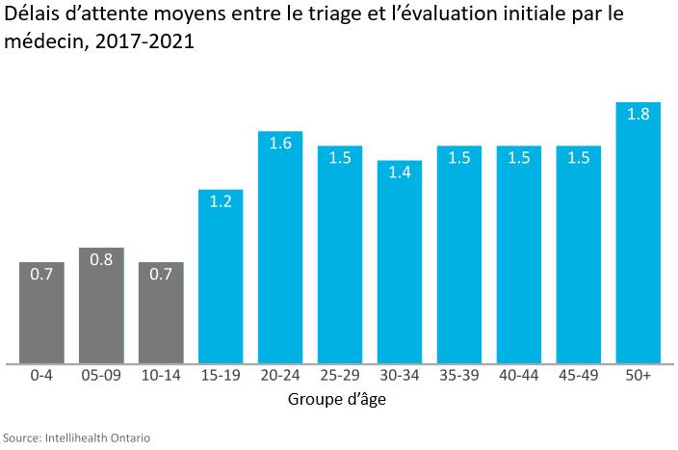
Les délais d’attente moyens entre le triage et l’évaluation initiale du médecin sont plus faibles parmi les personnes de moins de 15 ans
Notes:
Cet indicateur mesure le délai moyen entre l’enregistrement ou le triage et l’évaluation initiale par un médecin. Les délais d’attente entre l’évaluation initiale étaient plus importants pour les patients de 20 ans et plus. Par exemple, les patients de plus de 50 ans attendaient jusqu’à 1 heure de plus que ceux de moins de 15 ans.
À partir de là, on peut voir que les patients adultes atteints de drépanocytose ont été examinés par un médecin et potentiellement ont reçu un traitement (comme un analgésique ou une solution d’hydratation, au besoin) bien plus tard que les objectifs recommandés cliniquement, soit d’administrer le traitement dans un délai de 30 minutes après le triage et de 60 minutes après l’arrivée du patient.

Slide 24
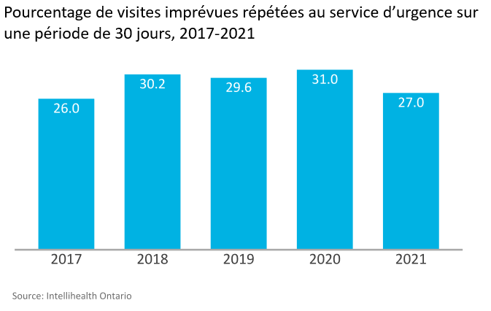
Plus d’un patient sur 4 atteint de drépanocytose qui s’est rendu dans un service d’urgence est revenu au service dans un délai de 30 jours

Slide 25
Des possibilités d’amélioration existent en Ontario pour garantir la prestation de soins de qualité élevée et fournis en temps opportun dans les services d’urgence et dans les milieux hospitaliers en général pour les personnes concernées par des complications aiguës de la drépanocytose. Une enquête menée auprès de personnes atteintes de drépanocytose a permis de parvenir aux conclusions suivantes¹ :
Parmi les répondants, 54 % considéraient que la qualité des soins reçus était inférieure à leurs attentes.
Les personnes qui se présentaient dans des services d’urgence pour des problèmes de douleur étaient nombreuses à attendre plus d’une heure avant de parler à un infirmier (31 %) ou à un médecin (56 %), ou avant de recevoir des médicaments contre la douleur (50 %).
Seulement 60 % des répondants indiquaient que la première personne rencontrée dans le cadre du triage était respectueuse, empathique et bienveillante.
Environ 22 % des personnes interrogées indiquaient se sentir victimes de préjugés ou craindre de mourir pendant leurs visites à l’hôpital, et 44 % d’entre elles faisaient part de sentiments de solitude ou de détresse.
Parmi les répondants, 71 % indiquaient que leur fournisseur de soins de santé ne répondait pas à leurs inquiétudes, en partie ou entièrement.
Bien que 60 % des personnes interrogées aient affirmé que les connaissances de leur fournisseur de soins de santé étaient bonnes ou excellentes, 40 % d’entre elles indiquaient que leurs connaissances étaient seulement acceptables, voire médiocres.
Source :
Tunji-Ajayi L, Jemitola S, Darkwa M, Verhovsek M, Kirby-Allen M, Williams S, et coll. Identifying hospitals in need of education to provide optimal care for patients living with SCD in Ontario [Internet]. North York (ON) : Sickle Cell Awareness Group of Ontario; 2021 [cité juil. 2022]. Source : https://sicklecellanemia.ca/identifying-hospitals-in-need-of-education-to-provide-optimal-care-for-patients-living-with-scd-in-ontario

Slide 26
« Une norme de qualité sur la drépanocytose permettrait d’améliorer immédiatement les délais et la qualité des soins pour les patients. Par exemple, un jour, je me suis rendue au SU en crise, mais au lieu d’être rapidement prise en charge pour recevoir des soins d’urgence, j’ai dû attendre encore 1 h avant qu’on me place dans une salle, puis j’ai encore attendu avant de recevoir un traitement. On m’a ensuite donné la plus forte dose d’opioïdes dans un couloir, sans surveillance. Mes mandataires ont alors demandé au personnel infirmier le protocole de gestion de la drépanocytose, mais le personnel n’en avait jamais entendu parler. Une fois le protocole trouvé, j’ai été immédiatement placée en observation et traitée. J’ai ensuite été hospitalisée à cause du temps que cela avait pris pour administrer l’analgésique. » « La mise en place d’une norme de qualité sur la drépanocytose va changer les soins offerts aux patients en reconnaissant le rôle que joue le racisme anti-Noirs dans le délai d’obtention de soins optimaux. L’éducation, la mobilisation et la mise en œuvre de cette norme de qualité permettraient d’assurer des résultats positifs pour les patients et leurs fournisseurs. Le simple fait de savoir qu’il y a maintenant une norme de qualité sur la drépanocytose est un signe d’espoir ». – Serena Thompson, co-présidente et conseillère sur l’expérience direct, Comité consultatif sur la norme de qualité relative à la drépanocytose

Slide 27
« En tant qu’hématologue pédiatrique dans un grand centre de traitement de la drépanocytose de Toronto qui soigne les enfants et adolescents de toute la région du Grand Toronto, j’ai souvent eu du mal à conseiller à mes patients et à leurs familles de se rendre dans leur hôpital local pour recevoir des soins actifs. Il y a une trop grande variabilité dans la qualité des soins offerts aux patients dans la région de Toronto. Les familles sont obligées de parcourir de longs trajets pour bénéficier de soins dans mon centre, ce qui ajoute une charge sur les patients et leurs familles. » « J’aimerais qu’à l’avenir je puisse assurer à mes patients et à leurs familles, quel que soit leur lieu de résidence, qu’il est pratique et avantageux de se rendre dans leur hôpital local pour les soins actifs, car la qualité des soins ne diffèrera pas de celle offerte dans mon centre à Toronto. L’élaboration de cette norme de qualité sur la gestion de la drépanocytose en Ontario est essentielle pour atteindre cet objectif. » – Dr. Isaac Odame, co-présidente, Comité consultatif sur la norme de qualité relative à la drépanocytose

Slide 28
Énoncés de qualité pour améliorer les soins

Slide 29
Portée de cette norme de qualité
This quality standard addresses care for children, young people, and adults with sickle cell disease. Where appropriate, it also addresses the needs of families and caregivers or other substitute decision-makers.
The scope of this quality standard includes screening for and the prevention of complications, the assessment and management of acute and chronic complications, and the use of disease-modifying therapies
It applies to all pediatric and adult health care settings (including hospitals, emergency departments, urgent care clinics, and primary care, specialist care, and home and community care settings)
Notes:
Bien que de nombreux énoncés puissent s’appliquer en cas de grossesse, cette norme de qualité ne concerne pas directement la gestion de la drépanocytose dans ce contexte précis.
Le document Clinical Handbook for Sickle Cell Disease Vaso-occlusive Crisis (Manuel clinique en cas de crise vaso-occlusive liée à la drépanocytose [en anglais uniquement]), publié par le Provincial Council for Maternal and Child Health (Conseil provincial pour la santé des mères et des enfants) et le ministère de la Santé de l’Ontario, traite des soins en cas de crise liée à la drépanocytose (désignée par le terme « épisode vaso-occlusif de douleur aiguë » dans la présente norme de qualité) et s’applique à l’énoncé de qualité nº 3.

Slide 30
Thèmes de l’énoncé sur cette norme de qualité
Racisme et racisme anti-Noirs
Plan exhaustif de soins et d’évaluation de santé
Épisodes vaso-occlusifs de douleur aiguë
Complications aiguës présentant un danger de mort
Complications chroniques
Orientation vers les professionnels de la santé disposant d’une expertise en matière de douleur chronique
Évaluation, information et aide psychosociales
Transition des jeunes vers les services aux adultes

Slide 31
Énoncé de qualité 1 : Racisme et racisme anti-Noirs
Les personnes atteintes de drépanocytose (ainsi que leurs familles et aidants) bénéficient de soins assurés par des fournisseurs de soins de santé au sein d’un système de soins de santé exempt de racisme et de racisme anti-Noirs, de discrimination et de préjugés. Les fournisseurs de soins de santé font la promotion d’une culture bienveillante, respectueuse des caractéristiques ethniques et culturelles de tous et tenant compte de leurs traumatismes. Ils établissent des liens de confiance avec les patients atteints de drépanocytose (ainsi qu’avec leurs familles et leurs aidants), s’efforcent d’éliminer les obstacles à l’accès aux soins et d’assurer un accès équitable aux soins.

Slide 32
Énoncé de qualité 2 : Plan exhaustif de soins et d’évaluation de santé
Les personnes atteintes de drépanocytose doivent recevoir une évaluation de santé exhaustive au moins une fois par an : elle doit être assurée par une équipe de soins interprofessionnelle dans un centre spécialisé dans la drépanocytose pour élaborer un plan de soins personnalisé et axé sur la personne. L’évaluation et le plan de soins doivent être documentés et transmis aux membres du cercle de soins du patient.

Slide 33
Énoncé de qualité 3 : Épisodes vaso-occlusifs de douleur aiguë
Les personnes atteintes drépanocytose qui se rendent dans un service d’urgence ou dans un hôpital à cause d’un épisode vaso-occlusif de douleur aiguë doivent faire l’objet, en temps opportun, d’une évaluation clinique et d’une évaluation de la douleur. Le traitement doit commencer dans un délai de 30 minutes après le triage ou dans un délai de 60 minutes après leur arrivée dans le service. Avant de recevoir leur congé, elles doivent participer à la création de leur plan de gestion continue de l’épisode de douleur aiguë à domicile. Ce plan comprend des stratégies de gestion des symptômes, ainsi que des renseignements sur l’accès à des soins de suivi et à des services d’aide de la part de fournisseurs de soins de santé, au besoin.

Slide 34
Énoncé de qualité 4 : Complications aiguës présentant un danger de mort
Les personnes qui se présentent dans un service d’urgence ou un hôpital avec une complication aiguë de la drépanocytose qui présente un danger de mort doivent rapidement faire l’objet d’une évaluation clinique de leur état et de la gravité du trouble. Le trouble doit être géré de façon adéquate grâce à un traitement personnalisé et un plan de surveillance.

Slide 35
Énoncé de qualité 5 : Complications chroniques
Les équipes de soins locales des personnes atteintes de drépanocytose assurent une surveillance des signes et des symptômes de complications chroniques de la drépanocytose. Les personnes qui souffrent de complications chroniques doivent être orientées rapidement vers un centre spécialisé dans la drépanocytose ou un autre centre spécialisé aux fins de consultation, d’évaluation et de gestion du trouble, au besoin.

Slide 36
Énoncé de qualité 6 : Orientation vers les professionnels de la santé disposant d’une expertise en matière de douleur chronique
Les personnes dont la qualité de vie est grandement affectée par la douleur chronique due à la drépanocytose sont orientées vers des professionnels des soins santé individuels ou vers des centres spécialisés dans la douleur chronique disposant d’une expertise relative à la douleur chronique liée à la drépanocytose et qui sont en mesure de procéder à des interventions médicamenteuses et non médicamenteuses.

Slide 37
Énoncé de qualité 7 : Évaluation, information et aide psychosociales
Les personnes atteintes de drépanocytose (tout comme leurs familles et leurs aidants, le cas échéant) doivent être soumises régulièrement à des évaluations psychosociales pour repérer tout besoin psychosocial ou obstacle à l’accès aux soins. On doit offrir aux personnes dont certains besoins psychosociaux ne sont pas satisfaits des renseignements et de l’aide pour remédier à cette situation.

Slide 38
Énoncé de qualité 8 : Transition des jeunes vers les services aux adultes
Les jeunes atteints de drépanocytose ont un fournisseur de soins de santé dédié pour les accompagner dans la transition des services de soins de santé aux jeunes vers les services aux adultes. Le fournisseur collabore avec le jeune (ainsi qu’avec ses parents et ses aidants, le cas échéant) pour coordonner les soins qu’il reçoit et lui apporter de l’aide lors du processus de transition. Le fournisseur maintient son aide jusqu’à ce que le jeune (ainsi que ses parents et ses aidants, le cas échéant) confirme que la transition est achevée.

Slide 39
Manière de mesurer le succès
Notes:
Le Comité consultatif sur la norme de qualité relative à la drépanocytose a défini certains objectifs généraux pour cette norme de qualité. Ceux-ci ont été mis en correspondance avec des indicateurs qui peuvent être utilisés pour évaluer la qualité des soins fournis au niveau provincial et local.

Slide 40
Indicateurs pouvant être mesurés à l’aide de données provinciales
Pourcentage de personnes qui ont effectué une visite imprévue dans un service d’urgence pour un trouble lié à la drépanocytose
Pourcentage de visites imprévues répétées dans un service d’urgence pour un trouble lié à la drépanocytose dans les 30 jours
Pourcentage de personnes atteintes de drépanocytose qui se sont rendues dans un service d’urgence pour une raison liée à la santé mentale
Pourcentage de personnes qui ont été hospitalisées pour un trouble lié à la drépanocytose

Slide 41
Indicateurs ne pouvant être mesurés qu’à l’aide de données locales
Pourcentage de personnes atteintes de drépanocytose qui font part d’une amélioration de leur qualité de vie
Pourcentage de personnes atteintes de drépanocytose qui indiquent être satisfaites de leur interaction avec leur fournisseur de soins de santé
Notes:
Chaque énoncé de qualité de la norme est accompagné d'un ou de plusieurs indicateurs. Ces indicateurs visent à orienter la mesure des efforts d’amélioration de la qualité liés à la mise en œuvre des énoncés.

Slide 42
Sources des données et remerciements
Les données utilisées dans cette présentation proviennent d’IntelliHealth Ontario, un dépôt de données tenu par le ministère de la Santé de l’Ontario.

Slide 43
Merci.
POURSUIVONS LA CONVERSATION
HQOntario.ca | OntarioHealth.ca
@SanteOntarioSO
Ontario Health
@SanteOntarioSO
Ontario Health

